Slide 1
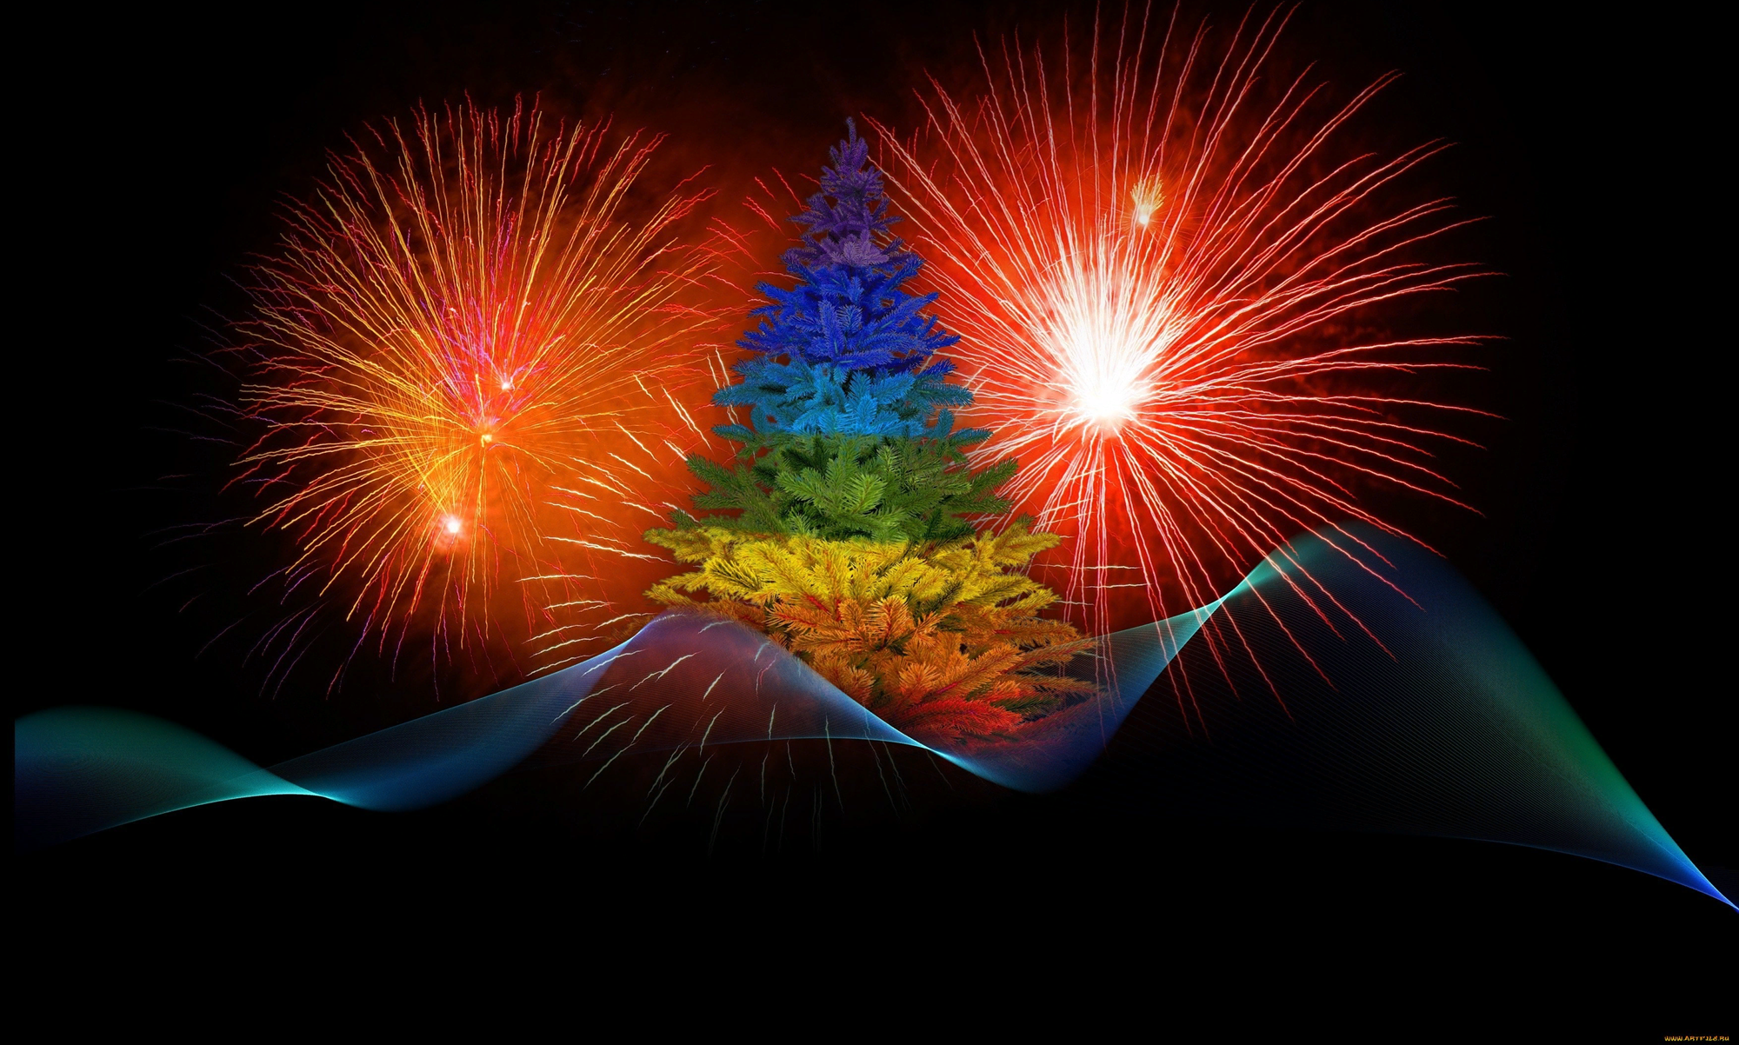

Slide 2
ГЛАВНОЕ
В период новогодних праздничных дней увеличивается количество несчастных случаев и, в первую очередь, пожаров.
Только строгое соблюдение требований правил пожарной безопасности при организации и проведении праздничных мероприятий поможет избежать травм

Slide 3
искусственная елка должна быть изготовлена из огнеупорного полиэтилена или пластика;
при покупке гирлянд требуйте сертификат на русском языке (обратите внимание, чтобы фирма на упаковке совпадала с фирмой на сертификате);
не устанавливайте елку у выхода из комнаты - огонь отрежет дорогу к спасению;
не устанавливайте елку рядом с отопительными и электроприборам

Slide 4
ГИРЛЯНДЫ
Перед использованием гирлянды, необходимо проверить ее исправность (наличие всех лампочек, провода и патроны не должны иметь повреждения);
Нельзя тянуть и дергать гирлянду вешая или снимая ее;
Необходимо обязательно обесточить гирлянду покидая дом или укладываясь спать

Slide 5
ФЕЙЕРВЕРКИ, САЛЮТЫ, ХЛОПУШКИ
Что за Новый год без яркого фейерверка?
Однако в последнее время медики и пожарные бьют тревогу: слишком часто любители огненных забав начинают новый год на больничной койке. Выбитые глаза, оторванные пальцы, тяжелые ожоги...
Любые пиротехнические изделия представляют большую опасность. Пожары от неправильного их применения уносят жизни сотен и сотен людей, уничтожают личное имущество.

Slide 6
ПРИ ПРИМЕНЕНИИ ПИРОТЕХНИЧЕСКИХ ИЗДЕЛИЙ НЕЛЬЗЯ:
использовать пиротехнические изделия лицам моложе 18 лет без присутствия взрослых;
применять пиротехнические изделия при ветре более 5 м/с;
подходить к пиротехническому изделию близко, пока оно не сгорит полностью;
использовать пиротехнику с истекшим сроком годности;
приобретать пиротехнические изделия вне специализированных магазинов;
применять пиротехнические изделия в помещении, на крышах, балконах (исключение: бенгальские огни, тортовые свечи, хлопушки);

Slide 7
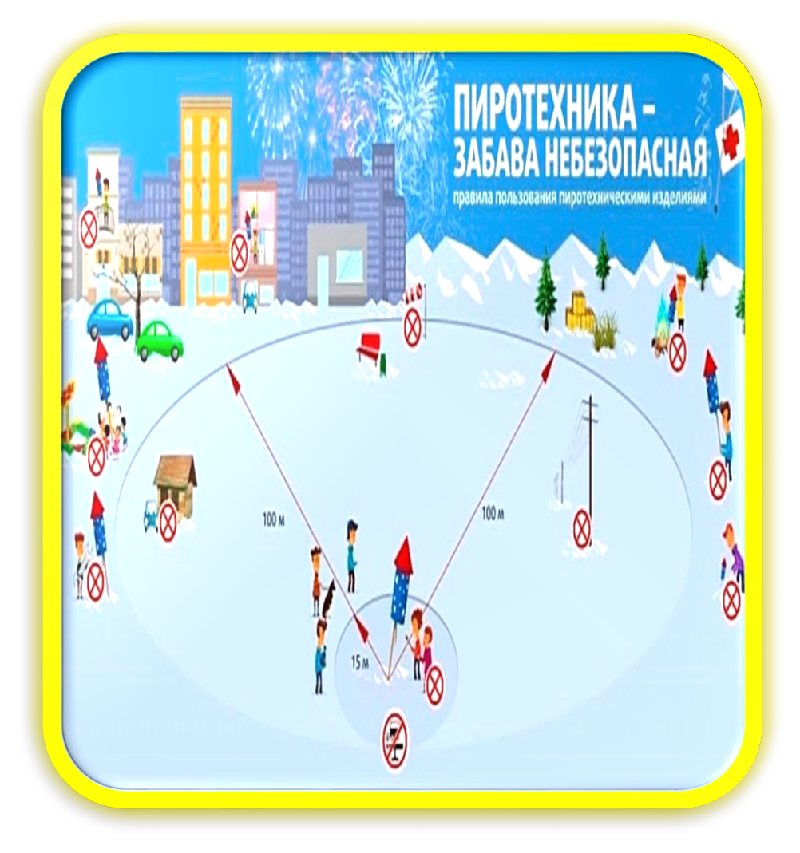
Важно соблюдать 7 обязательных правил:
Запускать фейерверки можно не ближе, чем в 150 метрах от жилых домов и иных построек.
На площадке не должно быть деревьев, линий электропередач и иных преград, которые могут помешать залпам.
Зрителям не разрешается подходить к фейерверку ближе минимально безопасного расстояния, которое зависит от класса пиротехники.
На площадке рядом с пиротехникой запрещается курить и разводить огонь, а под рукой всегда нужно иметь огнетушитель (например, его можно взять из машины).
Нельзя использовать пиротехнику в дождь, а также при постоянном или порывистом ветре.
Запрещается оставлять пиротехнику без присмотра.
После завершения праздничного салюта территорию нужно очистить от отработанной пиротехники и любых элементов, которые могут представлять опасность.

Slide 8
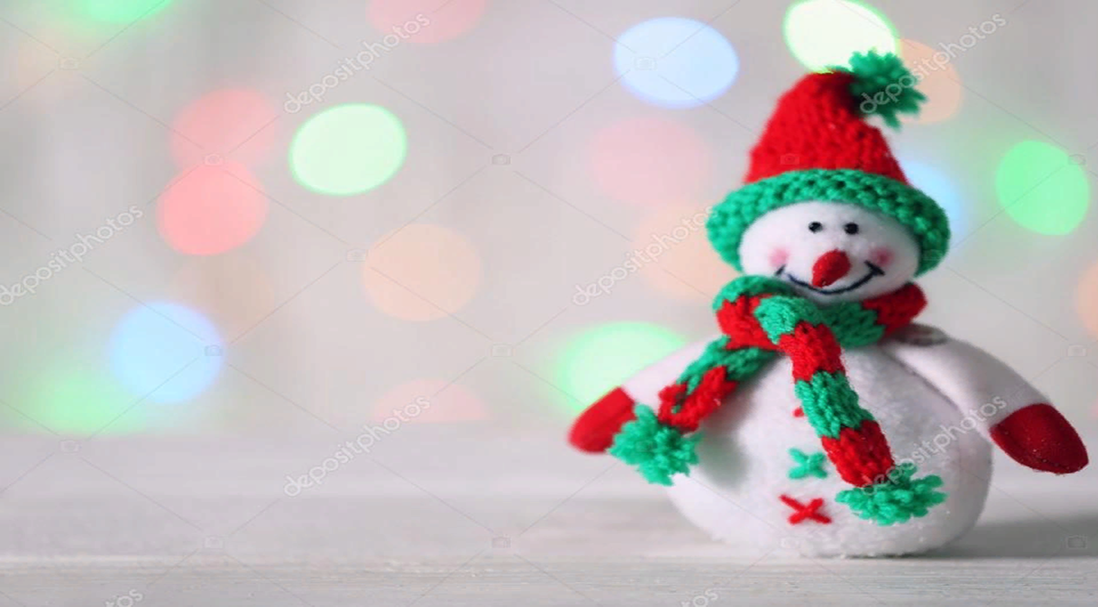
Большинство несчастных случаев и пожаров происходит из-за безответственного отношения.
Берегите себя, здоровье и жизнь своих близких!
Напоминаем, что в случае возникновения пожара можно позвонить по мобильному телефону –
101 или 112

Slide 9
